Slide 1
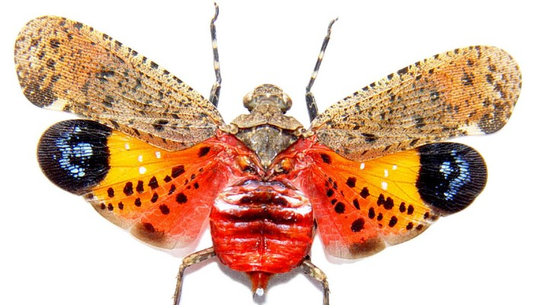
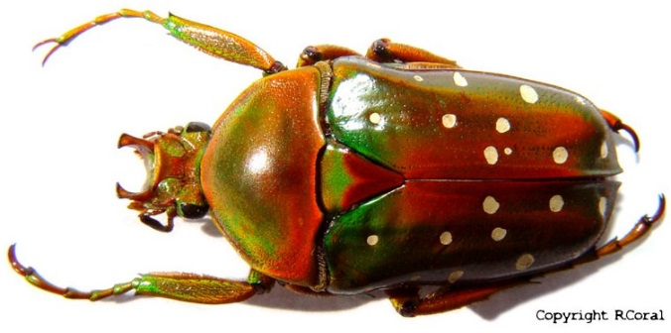
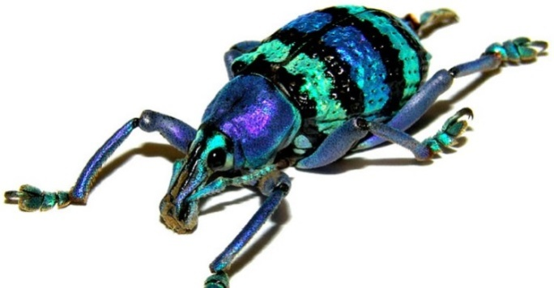
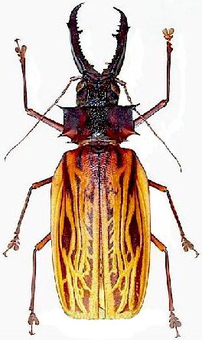
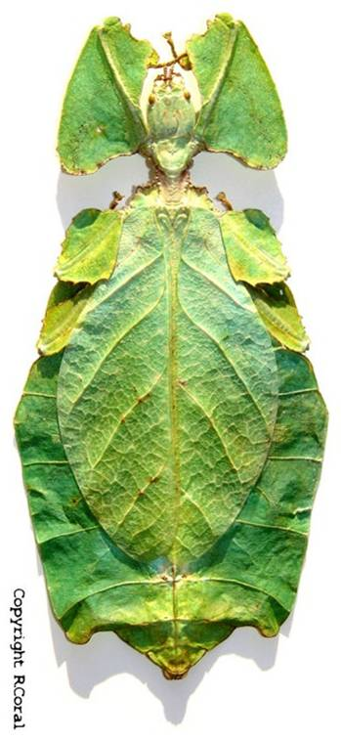
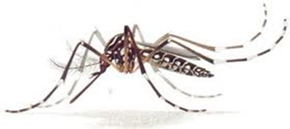
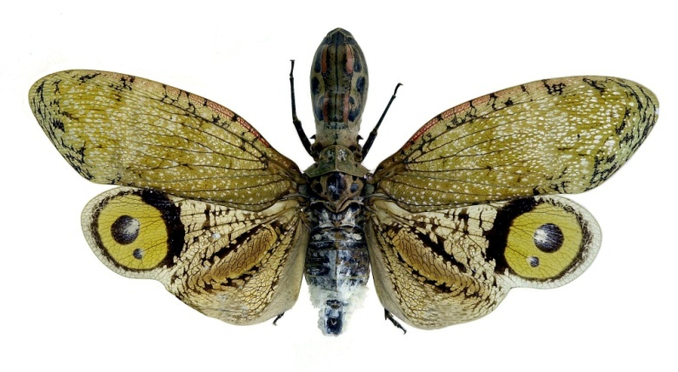
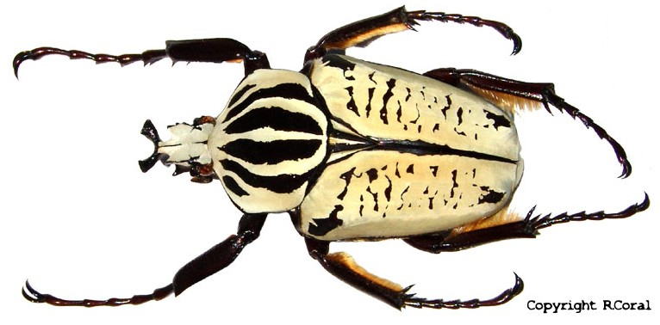
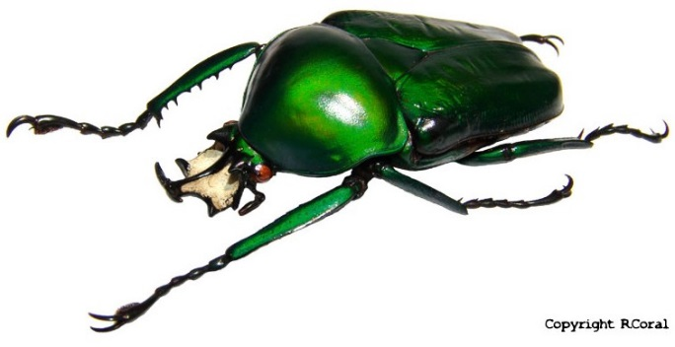
Vamos falar sobre
Insetos?
Dr. Fabiano Duarte Carvalho
Grupo de Pesquisa: Mosquitos Vetores
Coleção de Mosquitos Neotropicais
IRR / FIOCRUZ

Slide 2
Você sabe o nome da ciência que estuda os Insetos?
Entomologia
entomon = inseto
logos = estudo
Para que estudar Entomologia?

Slide 3
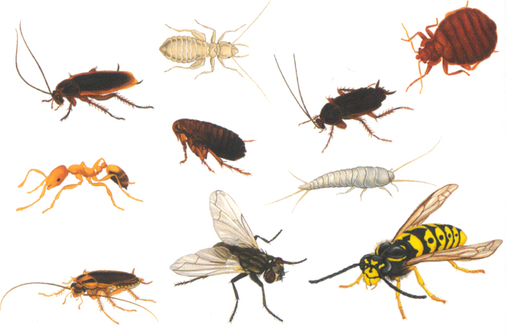
Para que estudar Entomologia?
Curiosidade
Os insetos estão em toda parte ( 1.000.000 spp.)
Maior diversidade entre todos os seres vivos
Eles são os nossos principais “concorrentes”
Dependemos dos insetos por vários motivos: decomposição da matéria orgânica, ciclagem de nutrientes, controle biológico, manutenção da fertilidade dos solos, fertilização, polinização...
Facilidades na área científica (modelo)
Prejuízos em diversas culturas
Prejuízos ao patrimônio
Vetores de doenças... ... ...

Slide 4
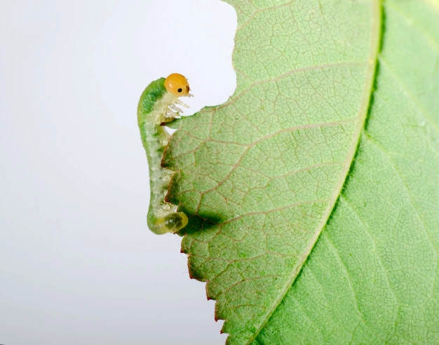
Alguns exemplos...
$$$$$$$$$$$$$$$
Em apenas 2 anos
Danos causados por insetos nas 8 principais culturas agrícolas: algodão, arroz, batata, café, centeio, milho, soja e trigo
90,5 bilhões de dólares

Slide 5
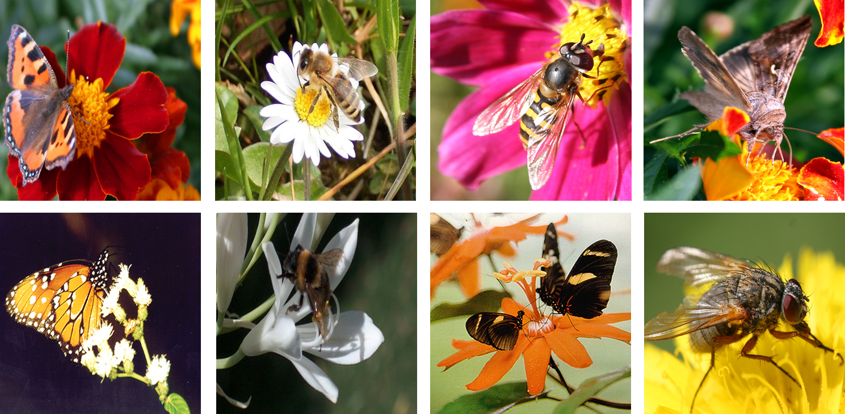
$$$$$$$$$$$$$$$
Alguns exemplos...
Polinização global (caso não houvesse insetos polinizadores) – cerca de 100 bilhões de dólares / ano

Slide 6
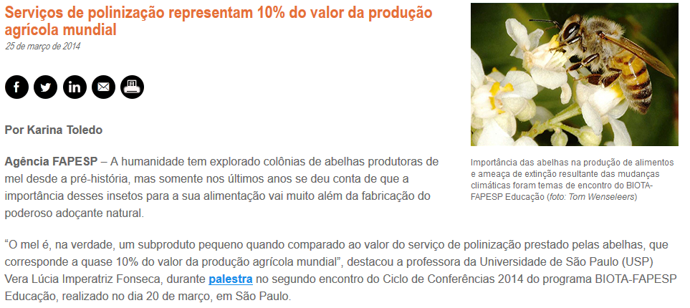

Slide 7
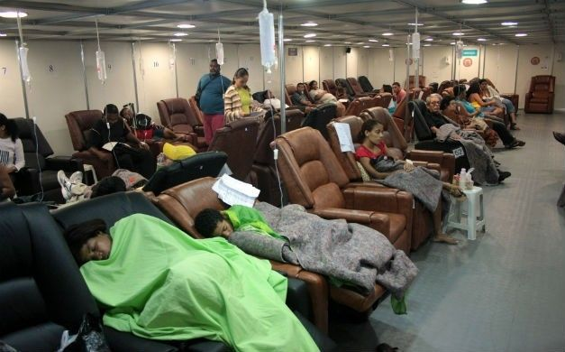
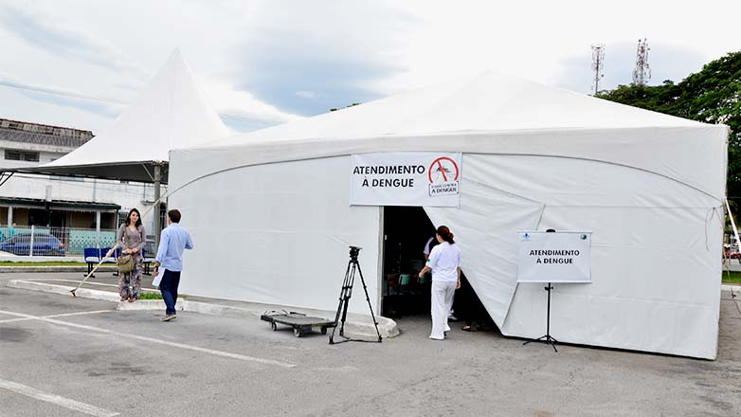



Alguns exemplos...
$$$$$$$$$$$$$$$
Gastos com internações, tendas de hidratação, epidemias, entrada de uma nova doença, medicamentos, diagnóstico, pessoal qualificado...

Slide 8
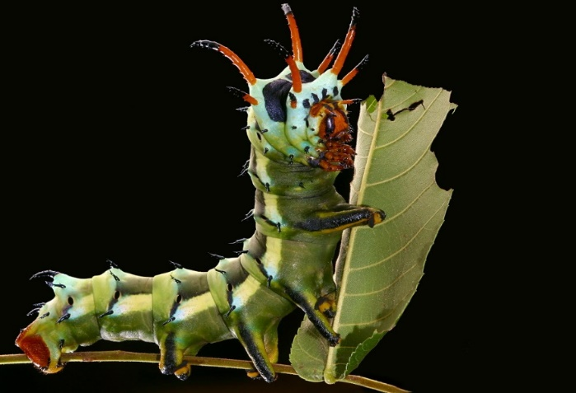
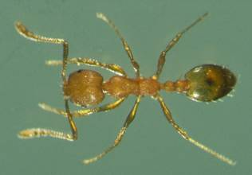
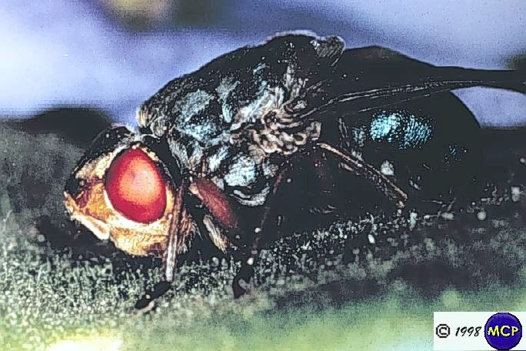
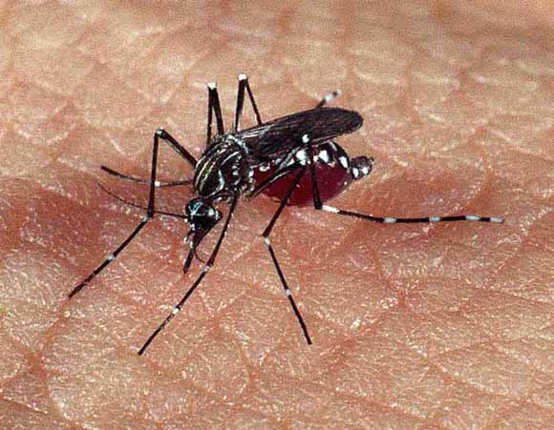
Principais áreas de estudo da Entomologia
Entomologia agrícola
Entomologia urbana
Entomologia veterinária
Entomologia médica

Slide 9
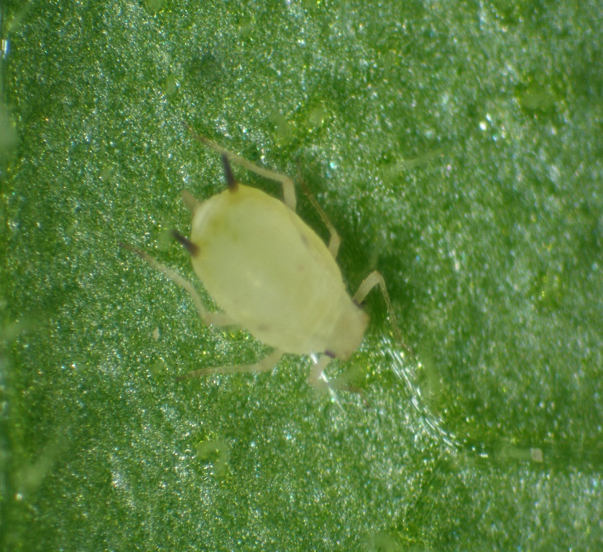
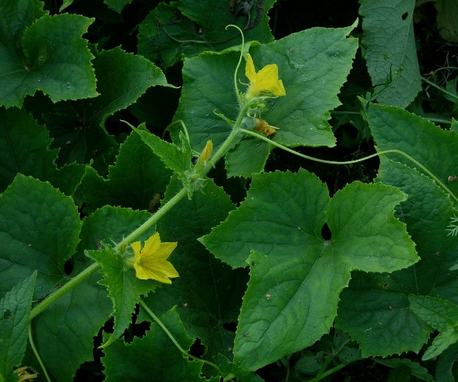
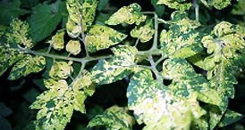
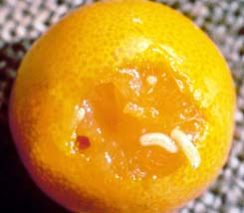
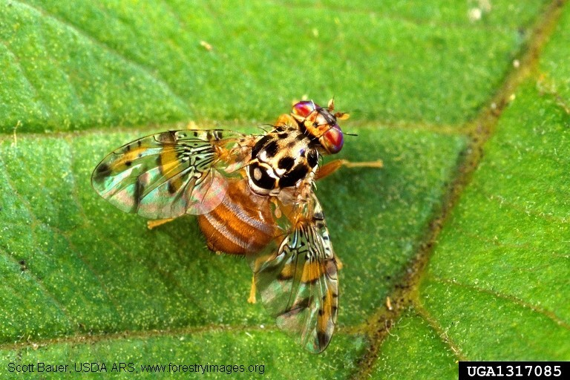
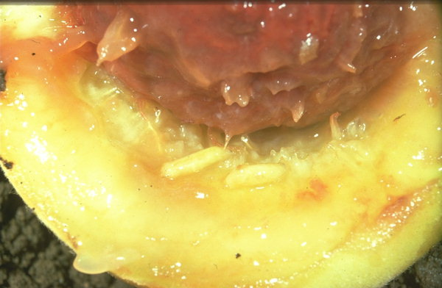
Aphis gossypii
Ceratitis capitata

Slide 10
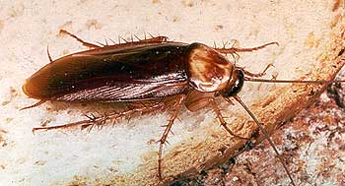
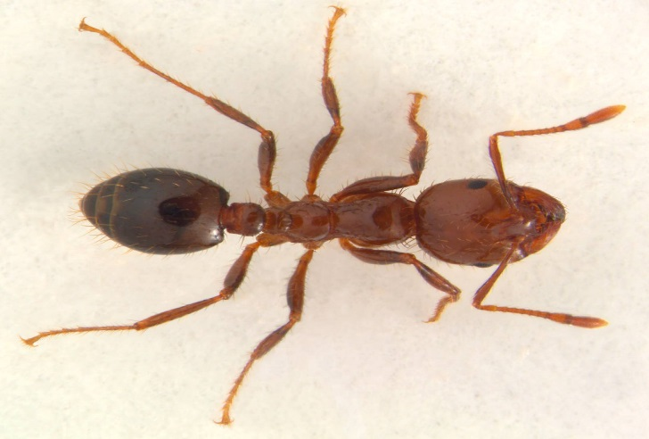
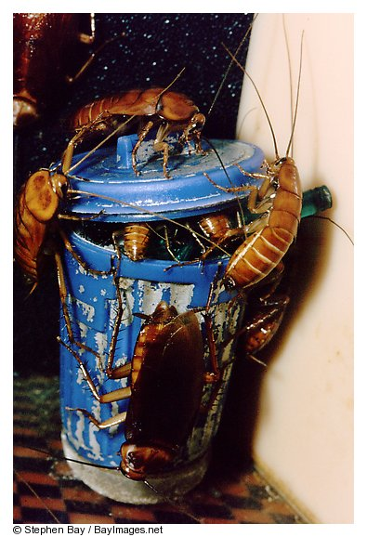
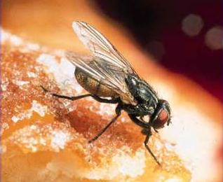

Slide 11
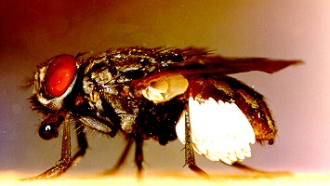
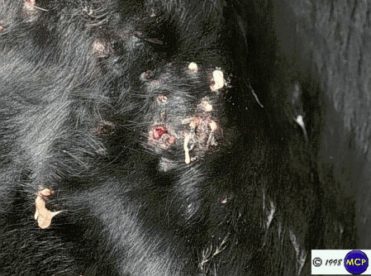
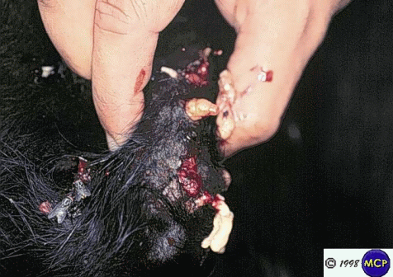

Slide 12
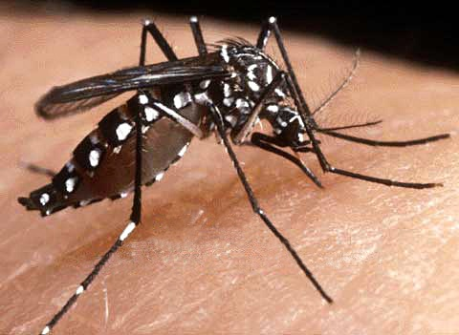
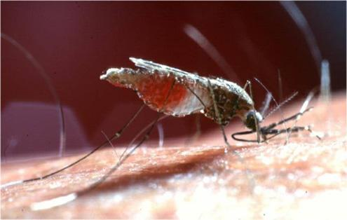
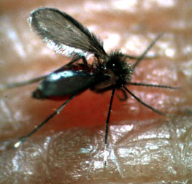
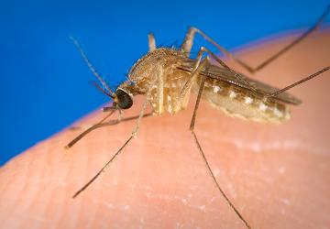
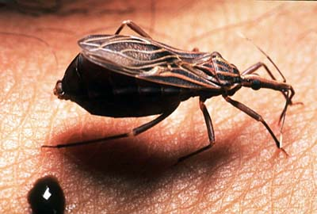
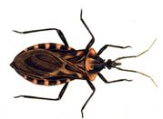
Aedes aegypti
Anopheles darlingi
Lutzomyia longipalpis
Culex quinquefasciatus
Rhodnius sp.
Panstrongylus megistus

Slide 13
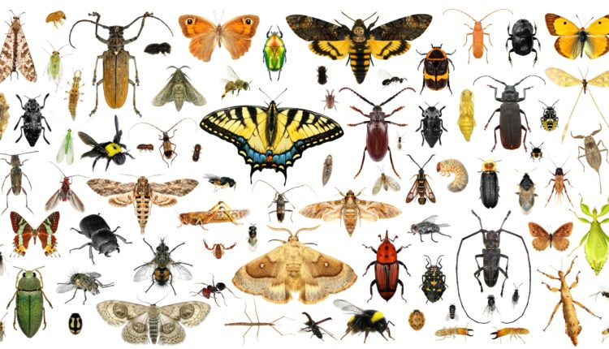
Características Gerais dos Insetos

Slide 14
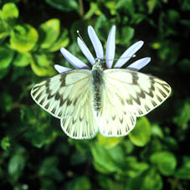
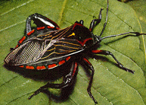
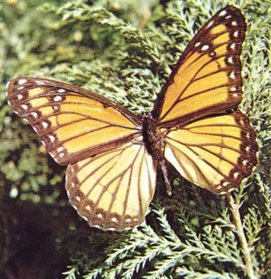
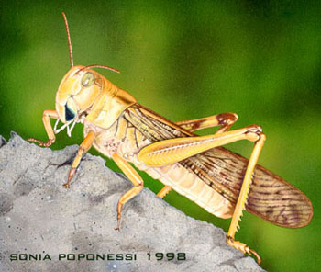
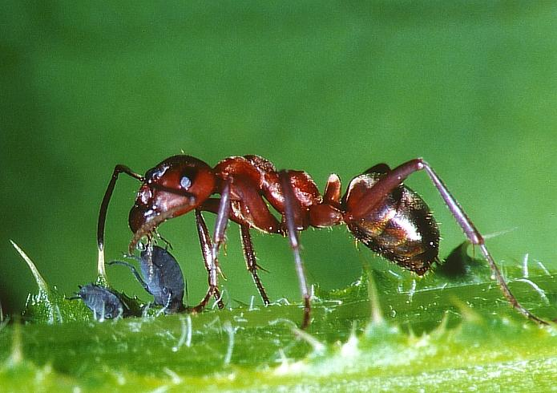
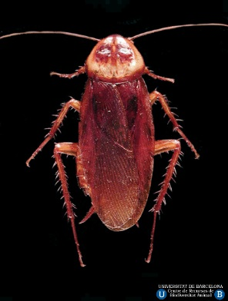
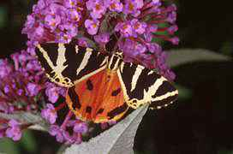
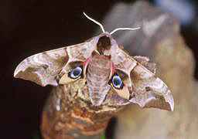
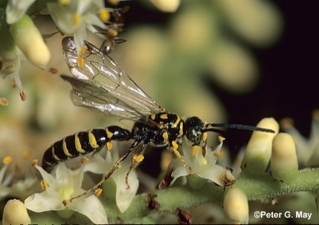
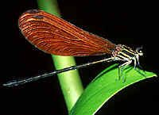
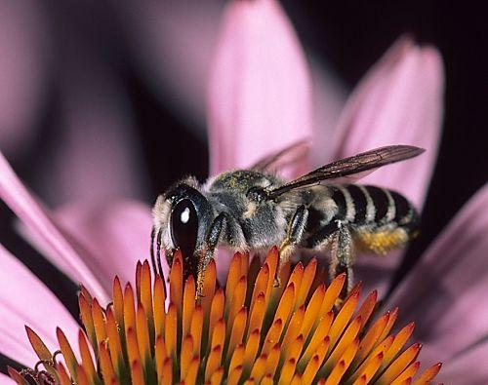














Distribuição do Reino Animal
86%
75%

Slide 15

JBS Haldane (“Biologista” britânico)
“Deus tem uma predileção desmensurada por besouros”.
Notes:
A cada 4 espécies de animal uma é uma espécie de besouro

Slide 16
Quais as razões para o sucesso do grupo?
TAMANHO REDUZIDO
EXOESQUELETO
ASAS FUNCIONAIS
METAMORFOSE
OVO
ELEVADO POTENCIAL REPRODUTIVO
Notes:
Ocupação de nichos / Proteção (contra predadores, perda de água...) / ocupação de diferentes habitas / dispersão / não competição dentro da mesma espécie devido aos diferentes nichos...

Slide 17











Características Gerais dos Insetos
CABEÇA
TÓRAX
ABDOME
Notes:
Inseto generalizado...Os três tagmas...centro sensorial, centro locomotor e o centro visceral...

Slide 18

Características Gerais dos Insetos
Apresentam corpo segmentado
Notes:
Destaque para as partezinhas...escleritos

Slide 19


Características Gerais dos Insetos
Podem variar de menos de 1mm a cerca de 27cm
Notes:
Dois coleópteros sendo um do tamanho do tarso dos outro

Slide 20






Exoesqueleto

Slide 21
Características Gerais dos Insetos
Apresentam o corpo segmentado
Cabeça, Tórax, Abdome
Díceros (1 par de antenas)
Hexapoda (3 pares de pernas)
Ápteros, Dípteros ou Tetrápteros (maioria)
30 ordens apresentando várias adaptações
Notes:
Resumão

Slide 22
Curiosidades...

Slide 23

Entomofagia
Insetos a mesa!!!
Notes:
Resumão

Slide 24

Entomofagia
Proteína disponível!!!
Notes:
Resumão

Slide 25

Entomologia Forense
Insetos como vestígios
Notes:
Resumão

Slide 26
Finalizando...

Slide 27


Slide 28


Slide 29



Dr. Fabiano Duarte Carvalho
E-mail: fabiano.carvalho@fiocruz.br

